Slide 1
Muskeln, Schleimhaut und fibroelastische Membranen des Larynx
zusammengestellt von
András Csillag
Unter Mitarbeit von
Prof. Dr. E. Fehér und Dr. D. Lendvai

Slide 2
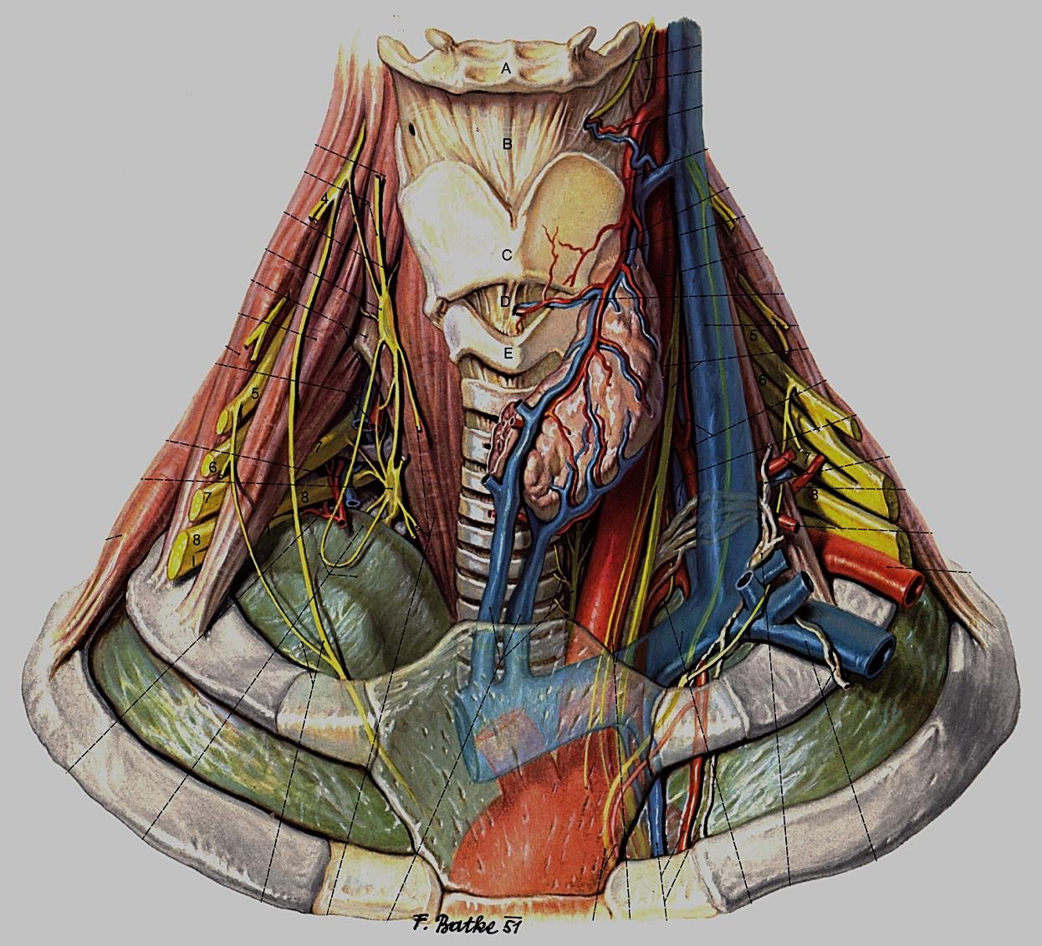
Pernkopf
eng benachbart mit der Schilddrüse:
gemeinsame Faszie, Innervation und Blutversorgung (siehe Schlundtaschen)
bei Schilddrüsenoperationen Kehlkopfnerven beachten!!

Slide 3
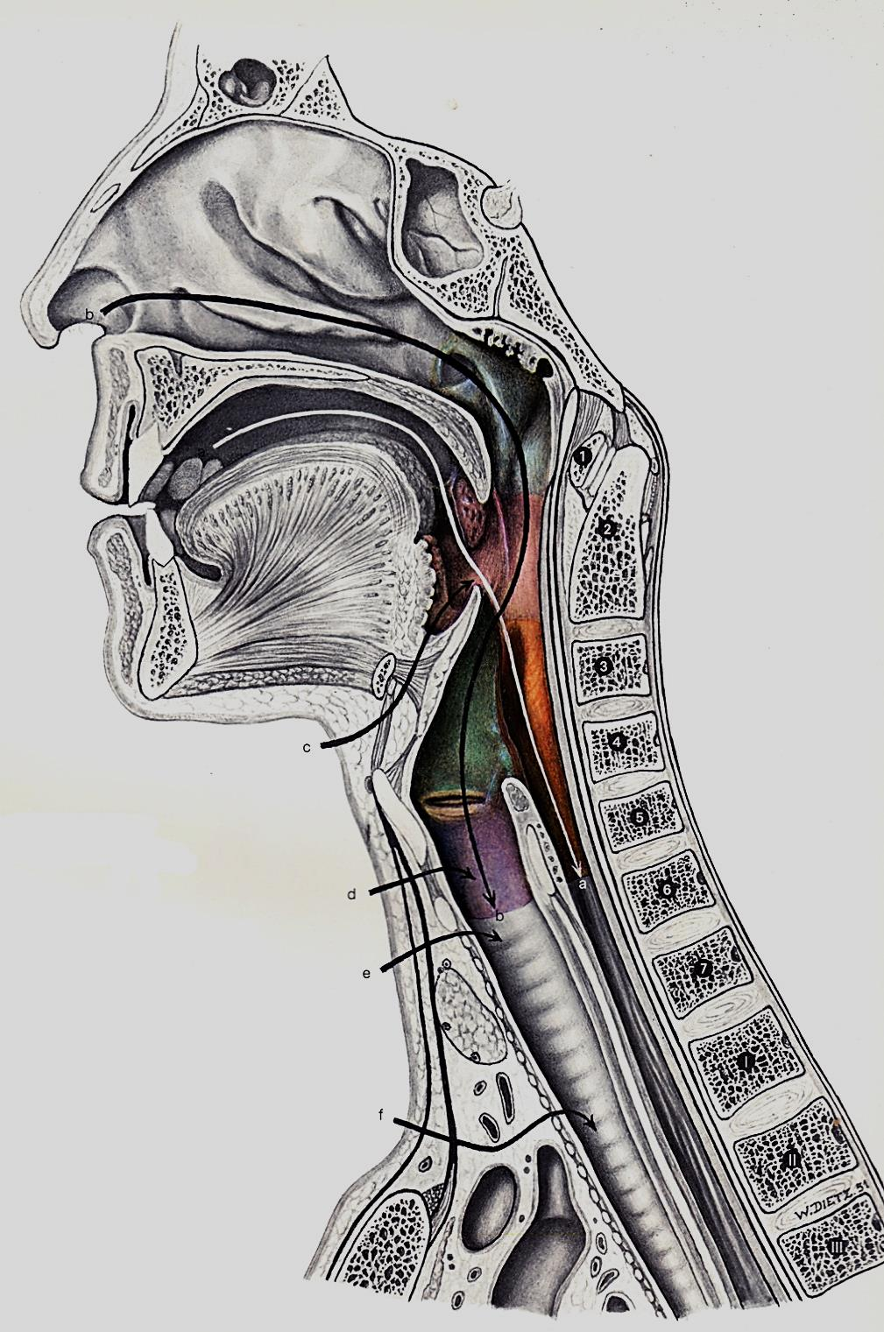
Kehlkopf (Larynx):
Trennung von Atem- und Speisewege
erster Abschnitt der unteren Atemwege
Stimmbildung (Phonation)
Atmung
Husten
Bauchpresse
vielfältige medizinische Bedeutung
z.B.:
lockere Submukosa (Ödem!)
Onkologie
Beatmung von Patienten (Koniotomie,
Intubation)
usw.
Pernkopf

Slide 4
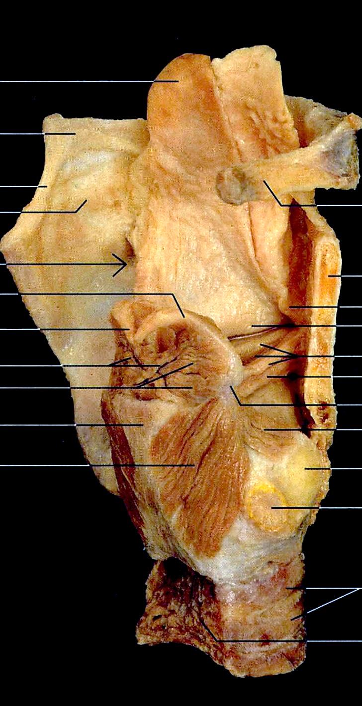
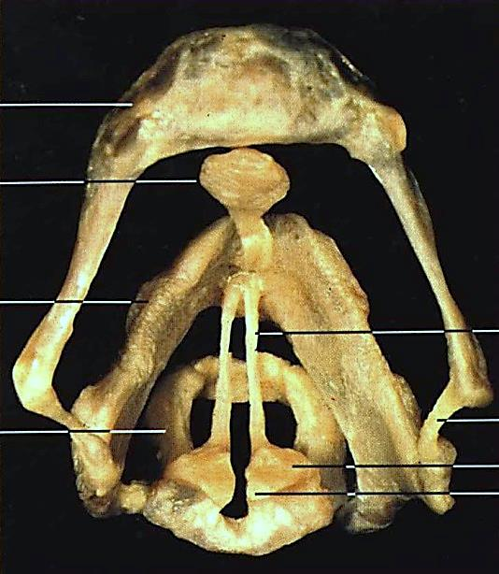
Bestandteile:
Skelett (Kehlkopfknorpel)
Muskel
Ligamenta
Fibroelastische Membrane
Schleimhaut
Nerven, Gefäße und Lymphgefäße
Gelenke,
Bewegungen
Yokochi
Yokochi

Slide 5
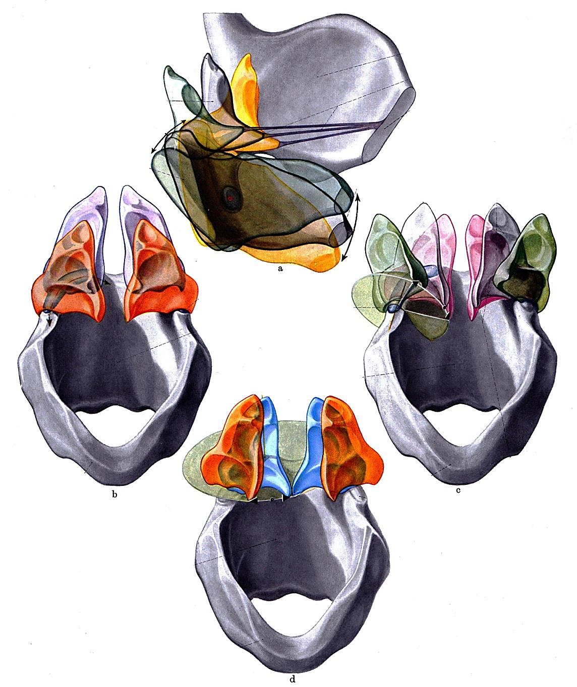
Gelenke und Bewegungen
Articulatio cricoarytenoidea
Articulatio cricothyroidea
Pernkopf

Slide 6
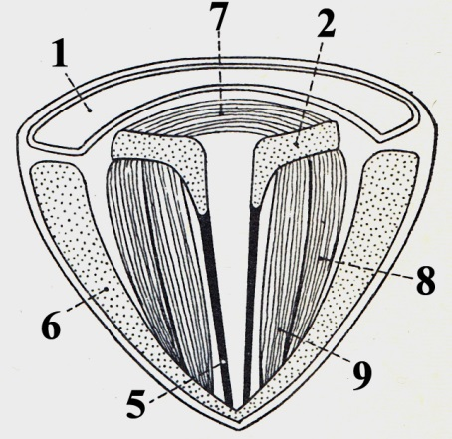
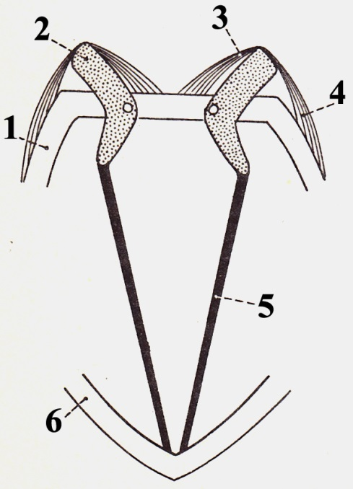
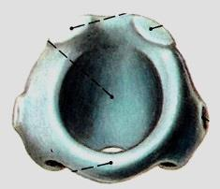
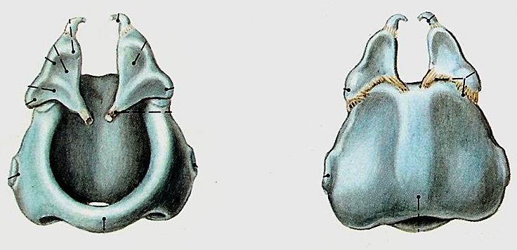
Articulatio cricoarytenoidea
Sobotta
Kiss
Ringknorpel
Stellknorpel
M. cricoarytenoideus posterior („Posticus”)
M. cricoarytenoideus lateralis
Stimmband
Cartilago thyroidea
Mm. arytenoidei
M. thyroarytenoideus lateralis
M. thyroarytenoideus medialis (M. vocalis)
Lig. cricoarytenoideum posterius
Flache Gelenke: Drehung und Verschiebung
M. cricoarytenoideus posterior:
Der einzige Öffner der Stimmritze! (Atmung!)

Slide 7
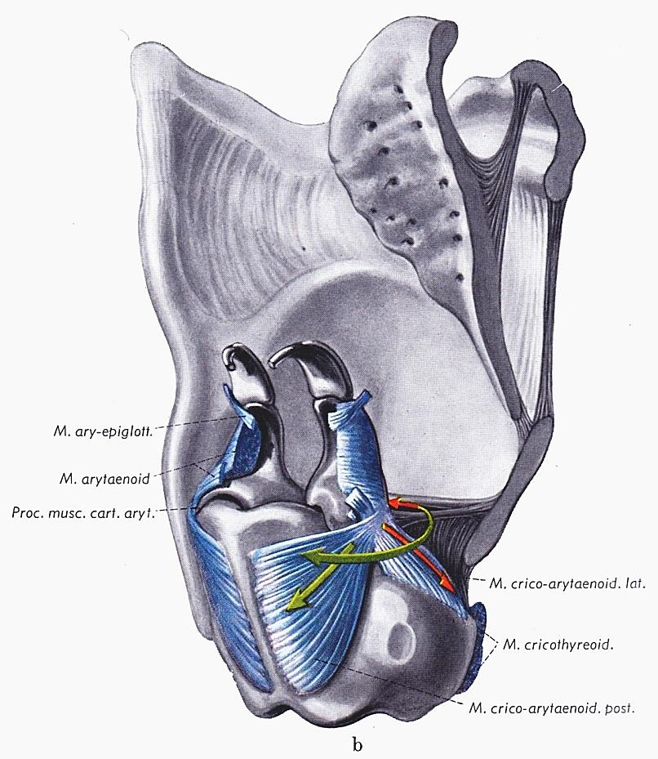
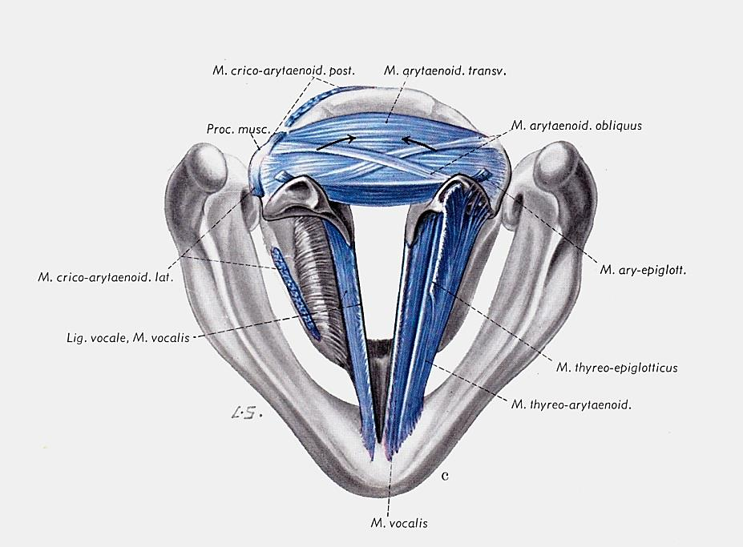
Pernkopf
Pernkopf
Yokochi

Slide 8
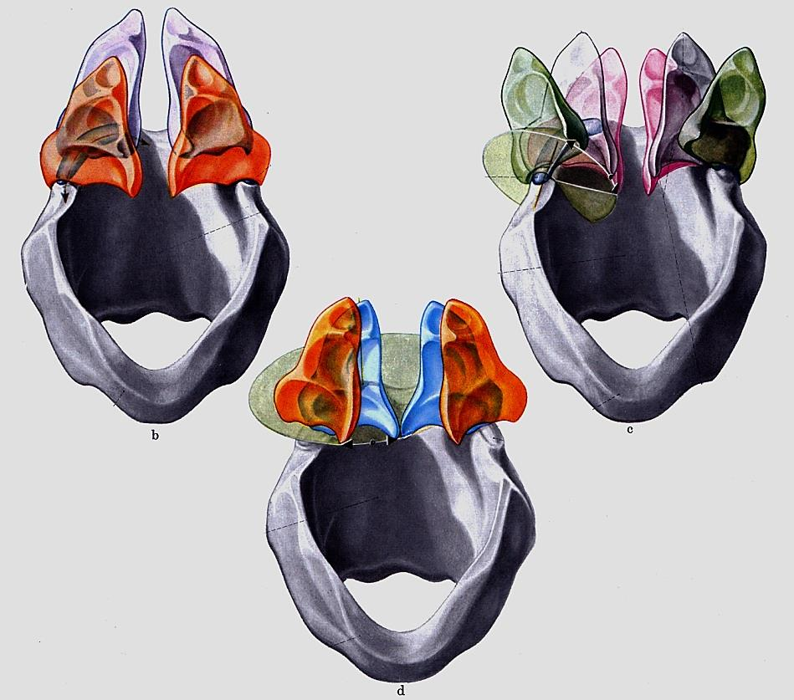
Articulatio cricoarytenoidea
(3) M. cricoarytenoideus posterior („Posticus”): Der einzige Öffner der Stimmritze! (Atmung!)
(4) M. cricoarytenoideus lateralis: macht die Pars intermembranacea glottidis zu
(7) Mm. arytenoidei: machen die Pars intercartilaginea glottidis zu
(8) M. thyroarytenoideus lateralis: macht die Pars intercartilaginea glottidis zu
(9) M. thyroarytenoideus medialis (M. vocalis): macht die Pars intercartilaginea glottidis zu,
Feineinstellung der Stimmbänder
Kiss
Pernkopf

Slide 9
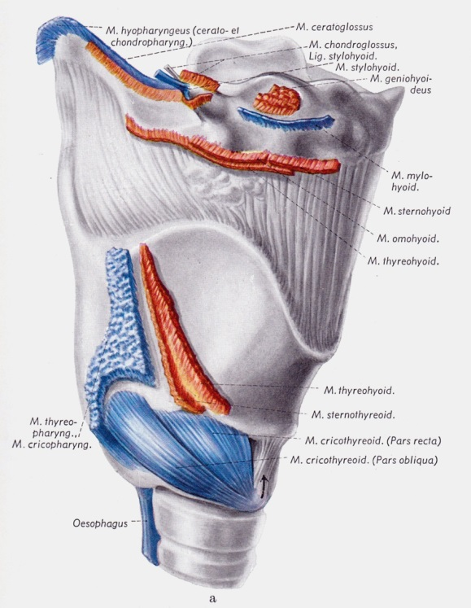
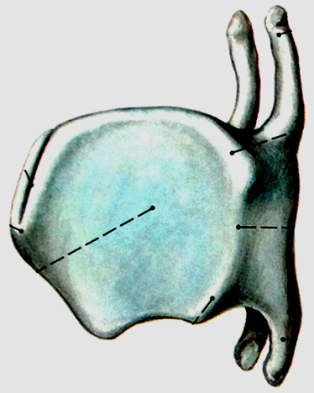
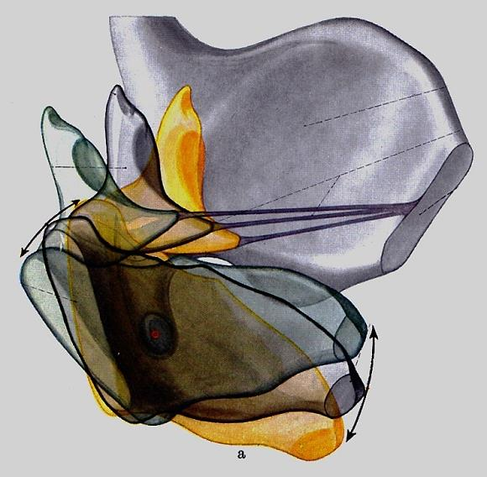
Articulatio cricothyroidea
Pernkopf
Sobotta
um eine gemeinsame transversale Achse kippt den
Schnildknorpel und spannt am Stimmband:
Grobeinstellung der Stimmbänder
Muskel: M. cricothyroideus (Pars obliqua und Pars recta )
(Ligg. ceratocricoidea im Kapsel)

Slide 10
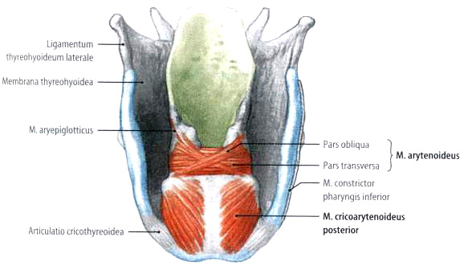
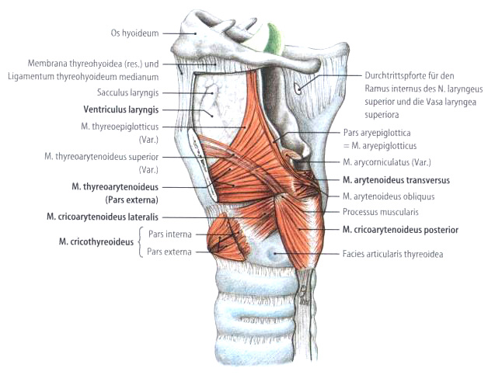
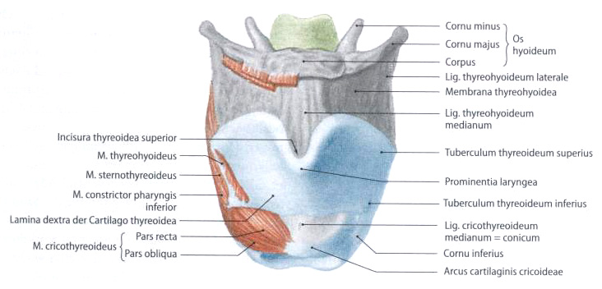
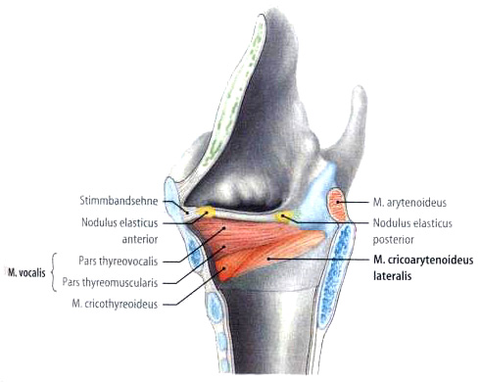
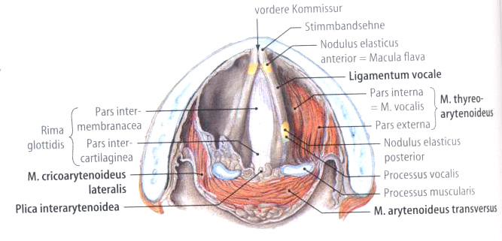

Slide 11
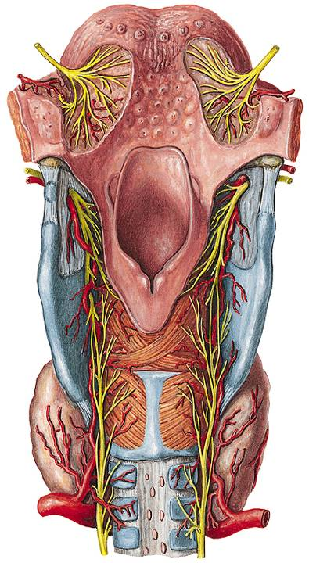
INNERVATION
N. laryngeus superior (X.)
- m. cricothyroideus
- Schleimhaut über der Stimmritze
A. laryngea superior.
(aus der A. thyroidea sup)
N. laryngeus inferior (recurrens) (X.)
- alle inneren Muskeln
- Schleimhaut unter der Stimmritze

Slide 12
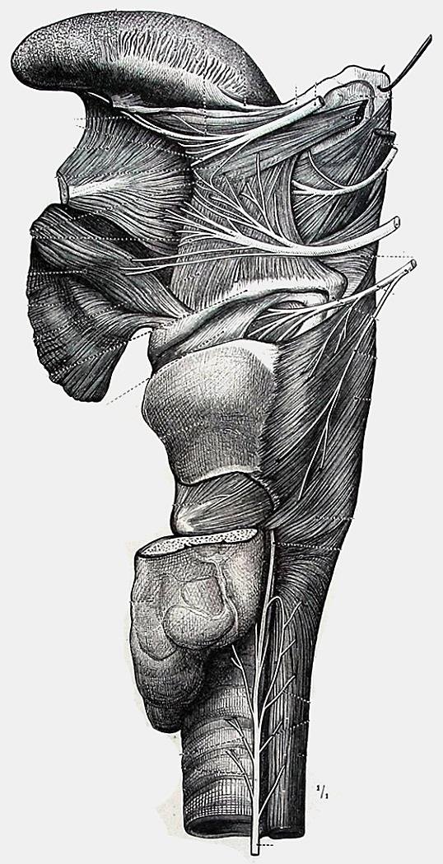
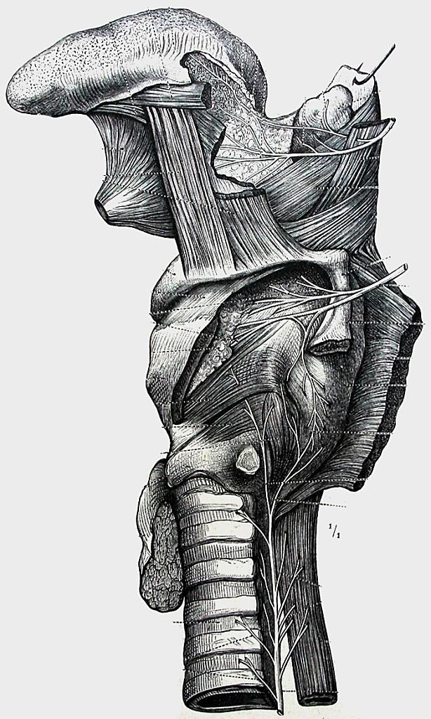
Innervation der Muskulatur
N. laryngeus sup.:
Ramus internus
Ramus externus
N. laryngeus inf.
(Endast vom Recurrens)
N. laryngeus
recurrens
Toldt
Toldt
N. laryngeus sup. et recurrens aus dem Nervus vagus (X.)
N. laryngeus inferior: Innervation der Kehlkopfmuskeln außer M. cricothyroideus
M. cricothyroideus: N. laryngeus superior, Ramus externus

Slide 13
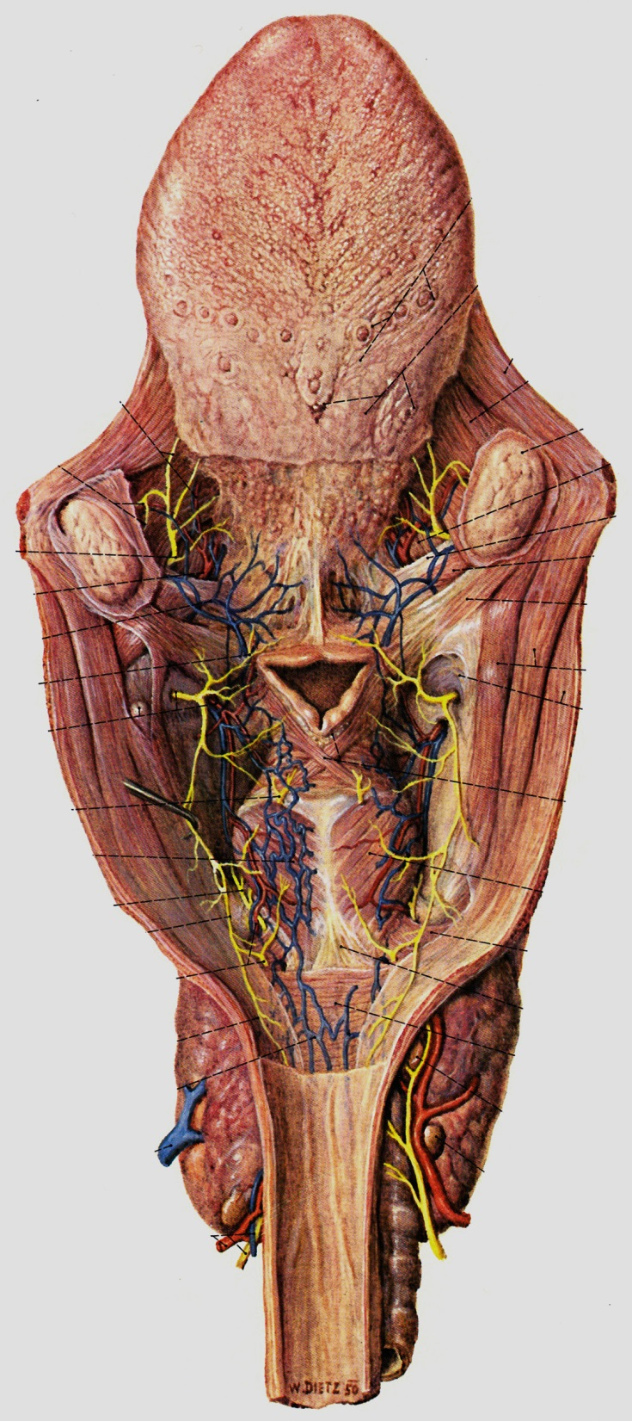
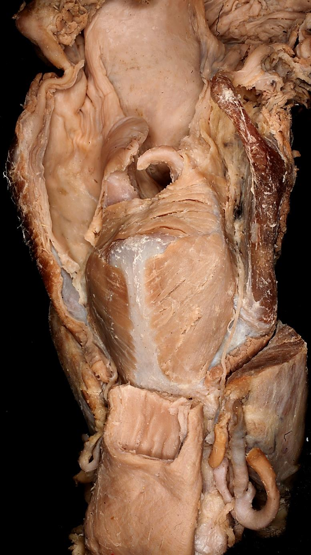
Pernkopf

Slide 14
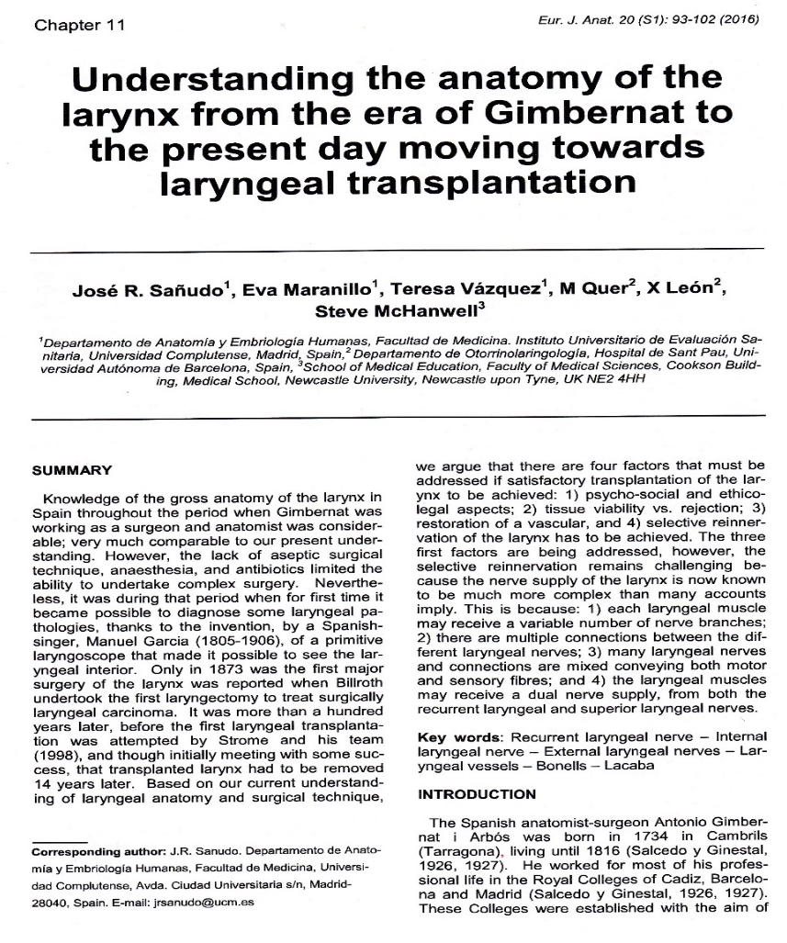
Variationen beim Innervationsschema der Larynxmuskulatur

Slide 15
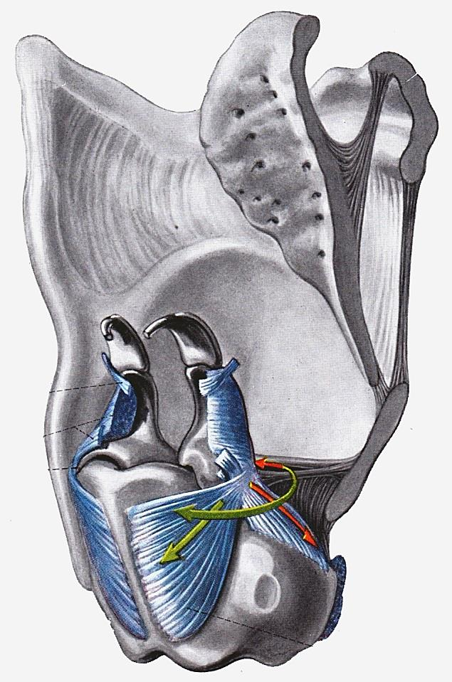
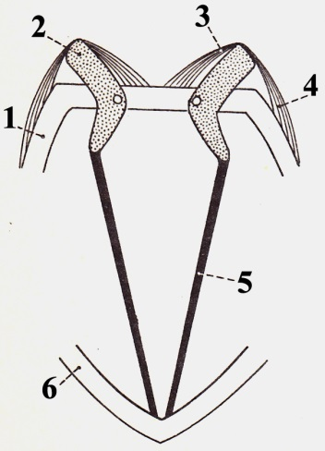
Ligamenta
Pernkopf
Pernkopf
Pernkopf
Membrana thyrohyoidea mit:
Lig. thyrohyoideum medianum et laterale
Lig. thyroepiglotticum
Lig. corniculopharyngeum
Lig. cricotracheale
Lig. vocale
Conus elasticus mit:
Lig. cricothyroideum medianum (conicum)
CONIOTOMIE
Kiss

Slide 16
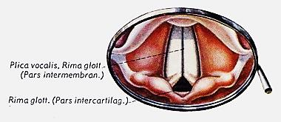
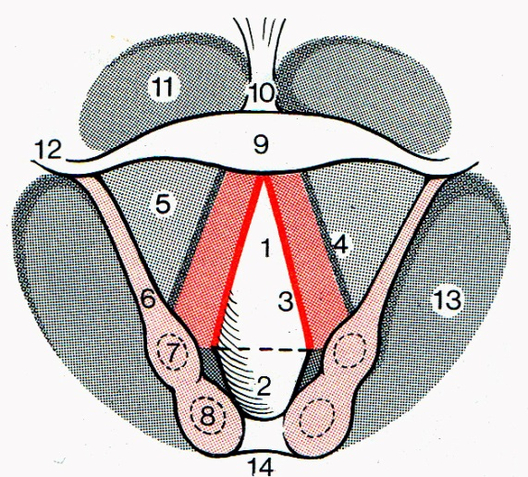
Stimmritze (Rima glottidis) = Glottis
1. Pars intermembranacea = Glottis Phonatoria
2. Pars intercartilaginea = Glottis Respiratoria
Pernkopf
7.Cartilago cuneiformis Tuberculum cuneiforme
8. Cartilago corniculata Tuberculum corniculatum
9. Epiglottis
10. Plica glossoepiglottica mediana
Faller

Slide 17
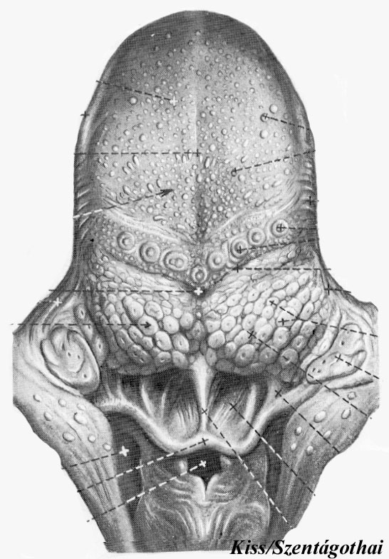
ISTHMUS FAUCIUM
KEHLDECKEL
2. EPIGLOTTIS
4. Plicae glossoepiglotticae
5. Valleculae epiglotticae
1. Recessus piriformis
Plica nervi laryngei
3. Aditus laryngis
Plicae aryepiglotticae
Tuberculum cuneiforme (Wrisberg)
Tuberculum corniculatum (Santorinus)
Incisura interarytenoidea
1
4
2
5
3
4
Mehrsch. unverh. Plattenepithel vs. Flimmerepithel

Slide 18
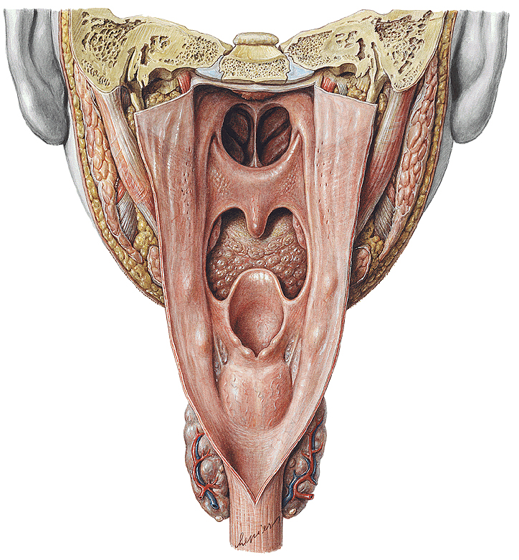
ADITUS
LARYNGIS
plica glossoepiglottica lat.
plica aryepiglottica
recessus piriformis
Tuberculum corniculatum
et cuneiforme
incisura interarytenoidea

Slide 19
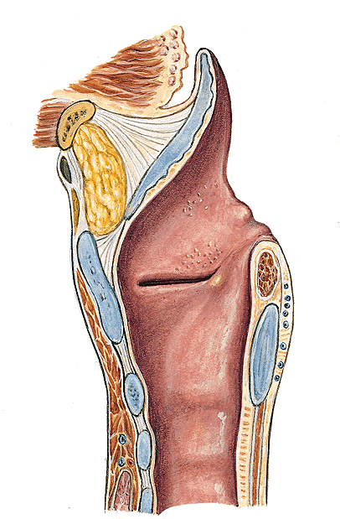
MEMBRANA FIBRO-ELASTICA LARYNGIS
Epiglottis
Plica aryepiglottica
Membrana quadrangularis
Tuberculum corniculatum
et cuneiforme
Plica vestibularis
Vestibulum laryngis
Ventriculus laryngis
Plica vocalis
Cavum subglotticum
Membrana
triangularis

Slide 20
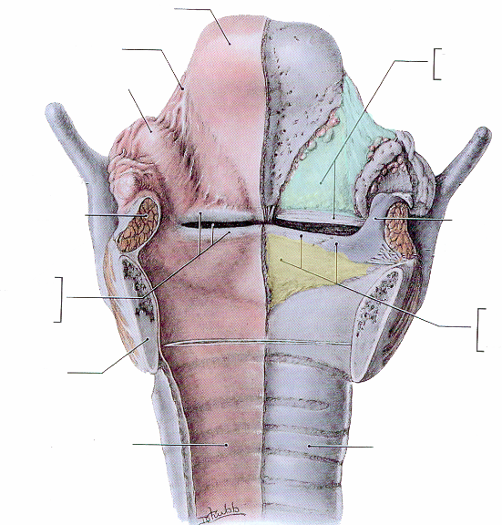
MEMBRANA FIBRO-ELASTICA LARYNGIS
Epiglottis
Membrana
quadrangularis
Plica aryepiglottica
Tuberculum cuneiforme
Ligamentum vestibulare
M. arytenoideus
Cartilago arytenoidea
Plica vestibularis
Ventriculus
Plica vocalis
Processus vocalis
Ligamentum vocale
Conus elasticus
Lamina cricoidea
Trachea, Schleimhaut
Tracheaknorpeln

Slide 21
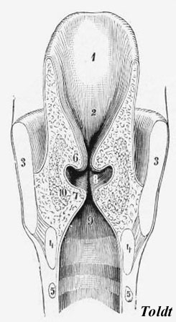
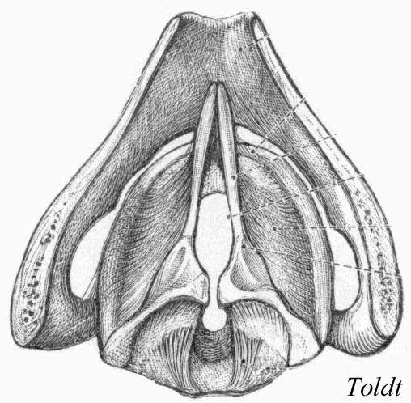
GLOTTIS
DIE STIMMRITZE BEGRENZENDEN WANDTEILE DES KEHLKOPFES
Rima glottidis
2-2,5 cm lang
0,5-1,5 cm weit
Pars intermembranacea
Pars intercartilaginea

Slide 22
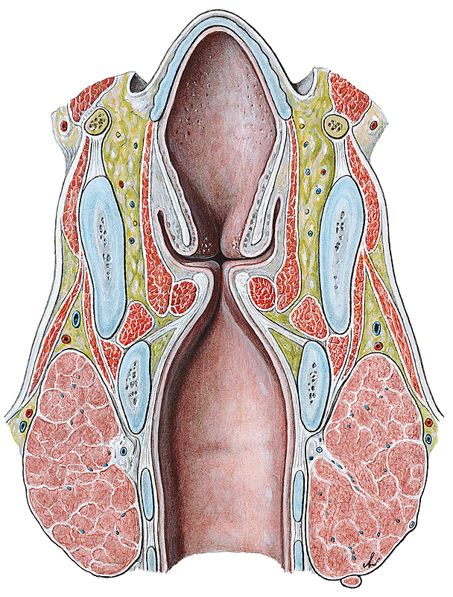
SCHLEIMHAUTRELIEF
Vestibulum
Membrana
quadrangularis
SANDUHRFORMEL
Plica vestibularis
Rima glottidis
Ventriculus
Plica vocalis
Cavum subglotticum
Conus elasticus

Slide 23
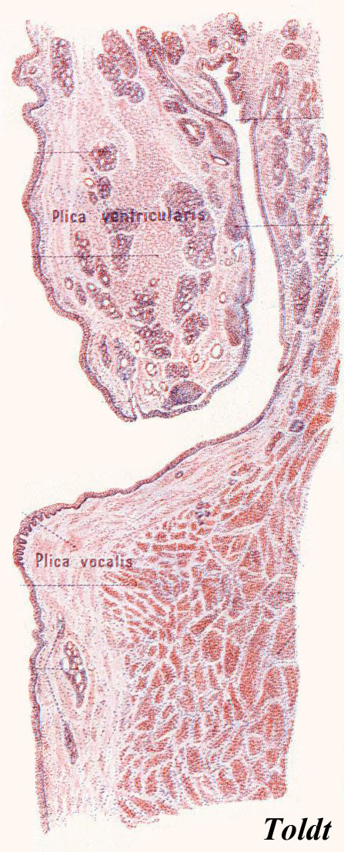
FEINBAU DES KEHLKOPFES
Vestibulum laryngis
Respirationsepithel
lockeres Bindegewebe (Glottisödem!)
seromuköse Drüsen
Membrana quadrangularis
Sacculus laryngis
(Kehlkopfsäckchen-
Homolog,
Schallverstärker)
An den Stimmfalten
Mehrsch. unverhorn. Plattenepithel
Bindegewebe mit Stimmfalten fest verwachsen
keine Drüsen
mächtige Muskulatur (M. vocalis)
Membrana triangularis

Slide 24
Stimmritze (Rima glottidis) = Glottis
1. Pars intermembranacea = Glottis Phonatoria
2. Pars intercartilaginea = Glottis Respiratoria
Pernkopf
7.Cartilago cuneiformis > Tuberculum cuneiforme
8. Cartilago corniculata > Tuberculum corniculatum
9. Epiglottis
10. Plica glossoepiglottica mediana
Faller

Slide 25
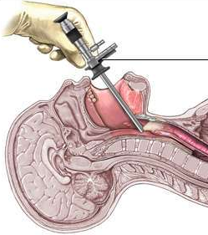
LARYNGOSKOPIE

Slide 26
KEHLKOPFSPIEGELUNG
Normales Sprechen
rima glottidis ist zu
Maximale Einatmung
rima glottidis ist auf
Flüstern
Phonationsstellung

Slide 27
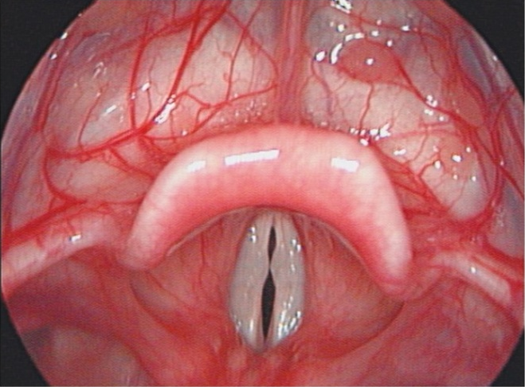
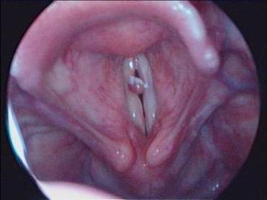
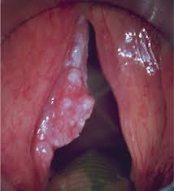
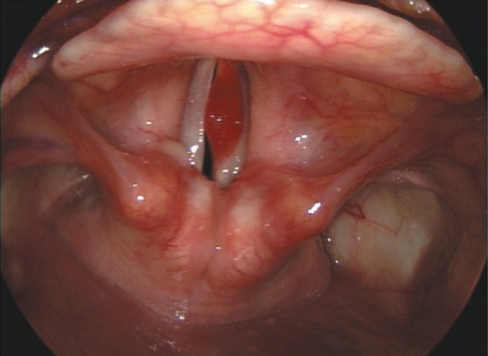
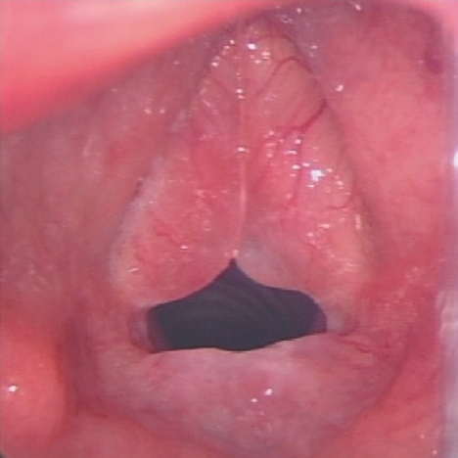
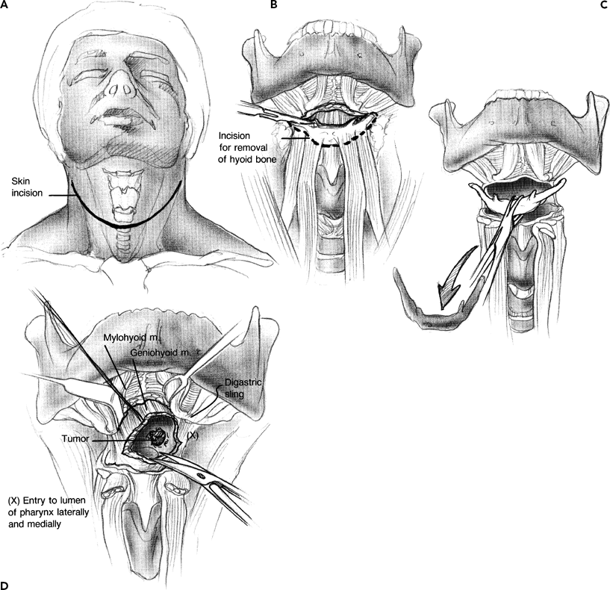
KEHLKOPFSPIEGELUNG Pathologie
Sängerknoten = Fibroma
Kehlkopfkarzinom
Polypus
Reinke Ödem

Slide 28
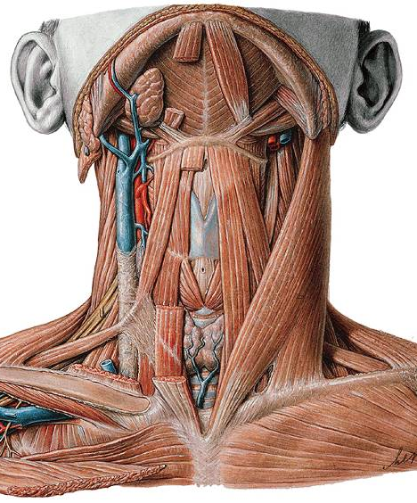
REGIO COLLI MEDIANA
Conicotomie
Tracheotomie

Slide 29
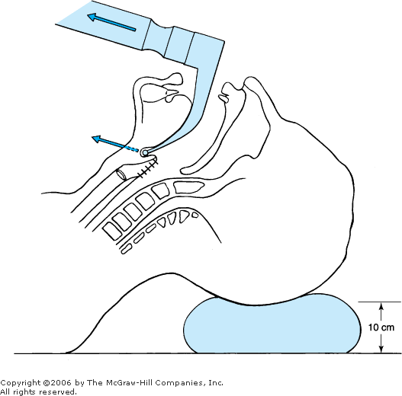
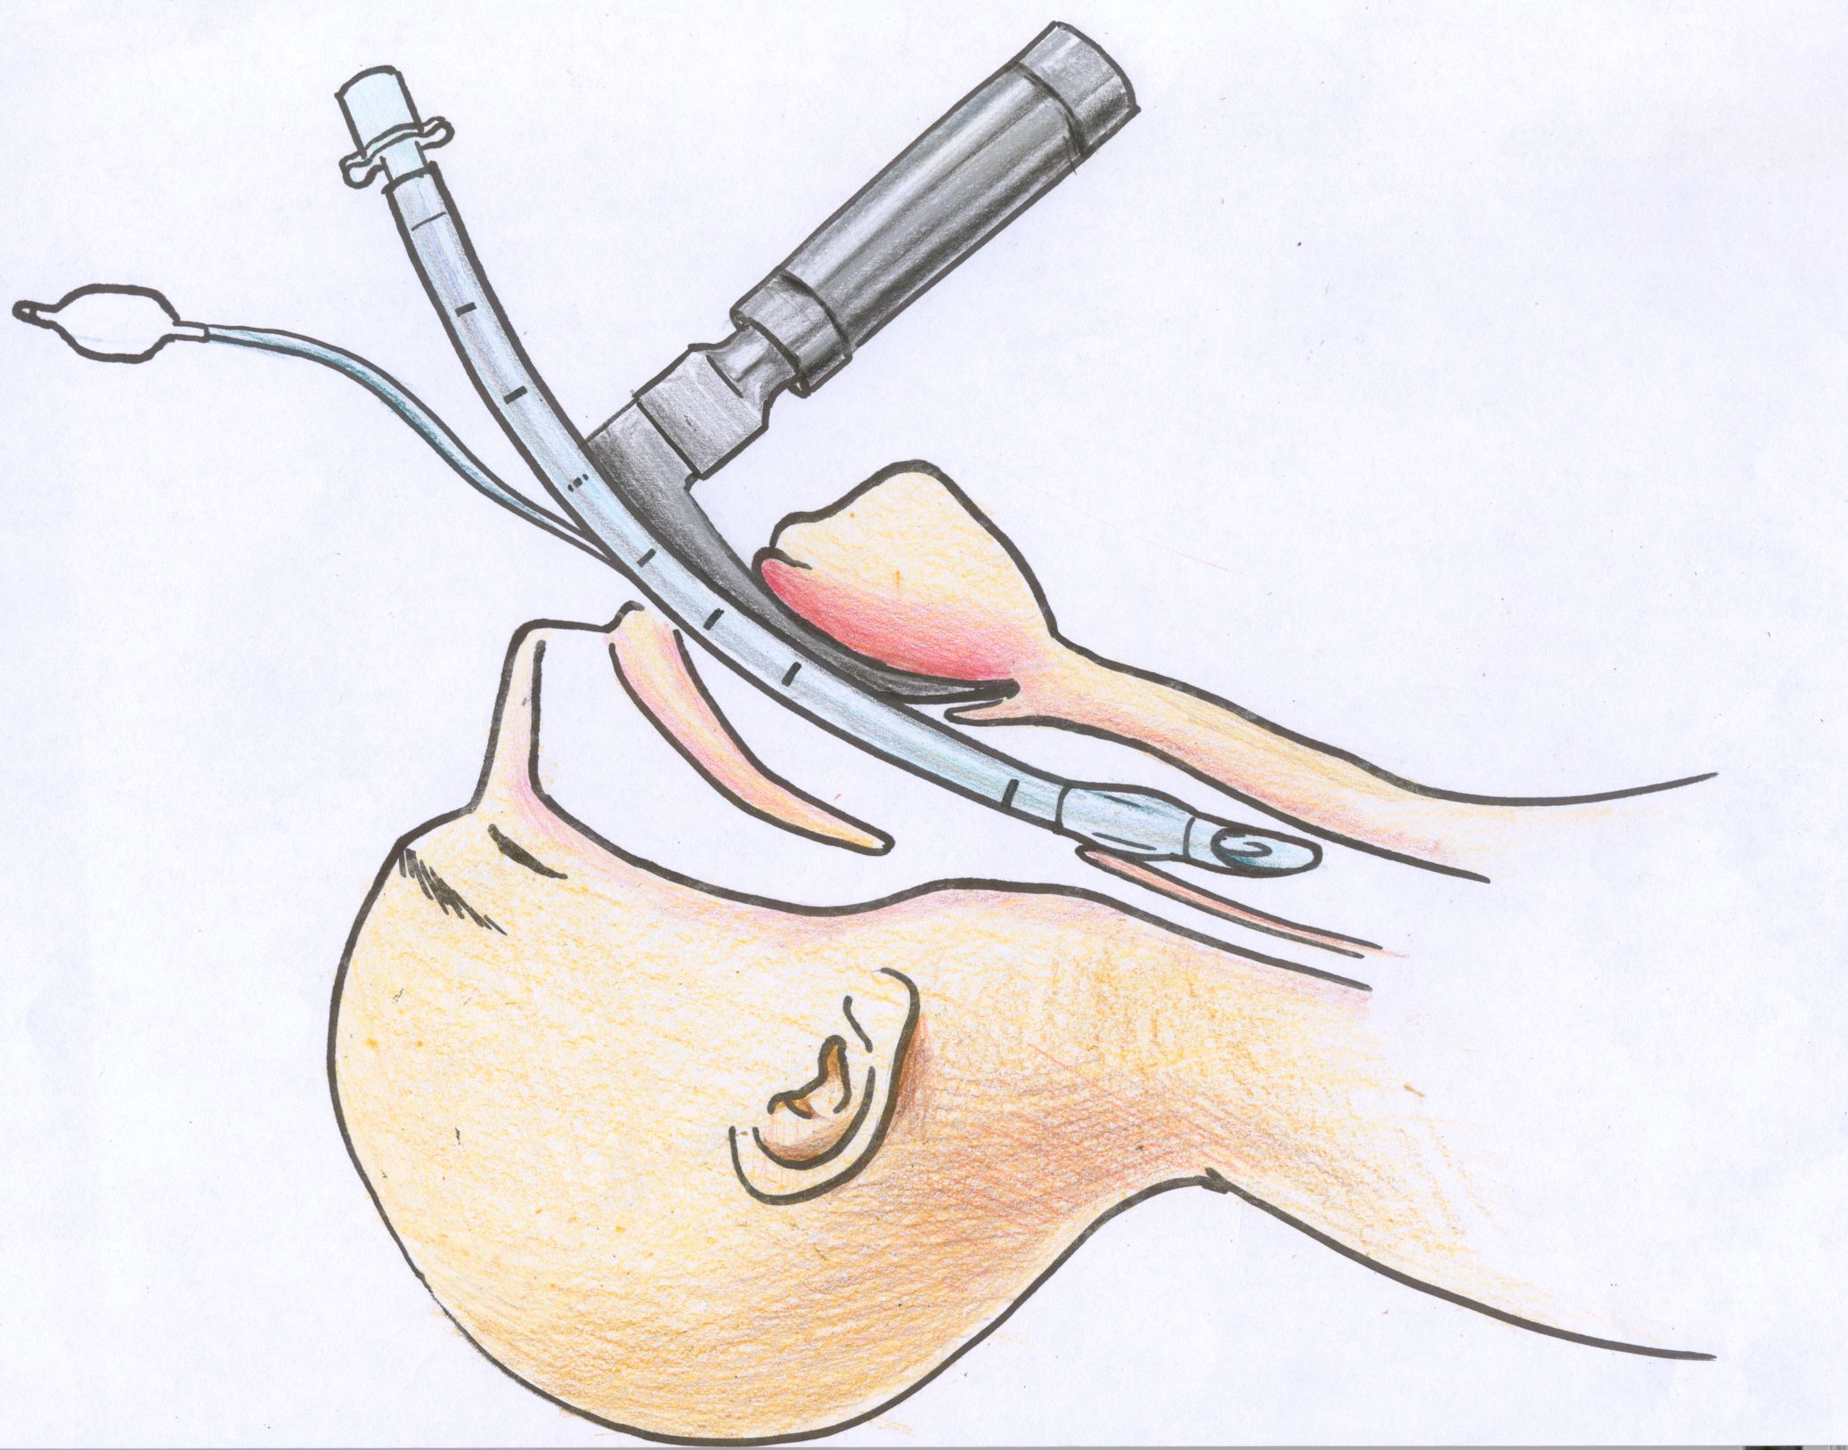
INTUBATION

